Slide 1
Tema Seleccionado:
Detección de movimiento empleando análisis de imágenes por visión de computador.

Slide 2
Descripción del problema
En nuestro proyecto final de grado de la carrera Ingeniería en Sistemas de la Información estamos desarrollando un software de análisis de marketing directo y tráfico empleando algoritmos de visión por computador para realizar la captura y procesamiento de datos.

Slide 3
Modelo de Solución
Para ello hemos comenzado con el desarrollo de un módulo para detectar la variación de movimiento en una determinada área de interés.
Llevando estos enunciados a un concepto más técnico buscamos detectar la variación producida en una región de interés (ROI) seleccionada por nosotros.
En función de dicha variación producida se busca detectar el movimiento generado por una persona que pasa por la ROI.

Slide 4
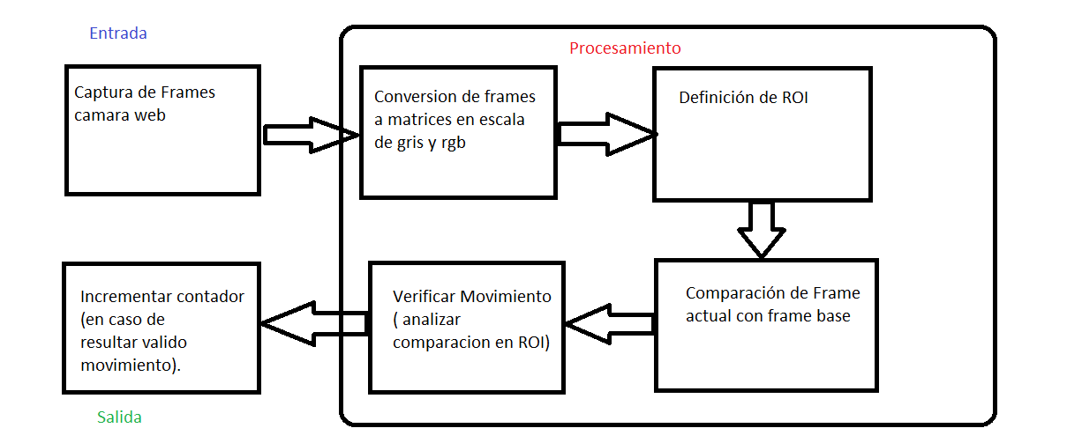
Breve esquema del programa:

Slide 5
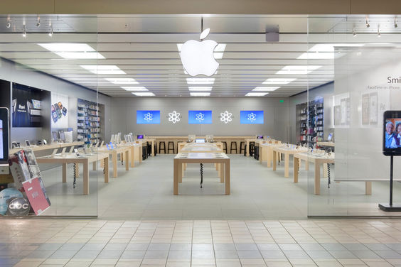
Desarrollo paso a paso: 1

Slide 6
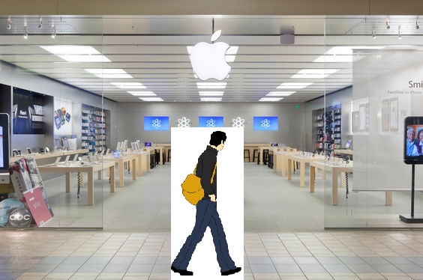
Desarrollo paso a paso: 2

Slide 7
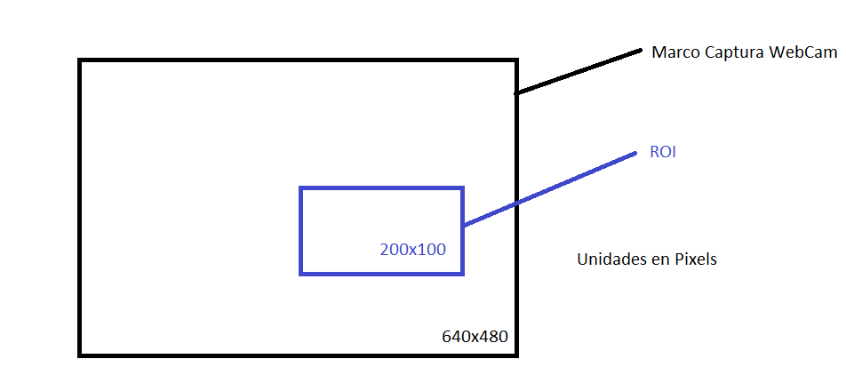
Desarrollo paso a paso: 3

Slide 8
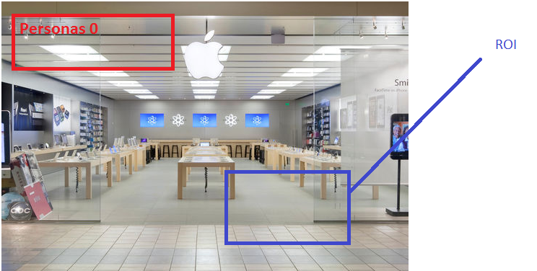
Desarrollo paso a paso: 4

Slide 9
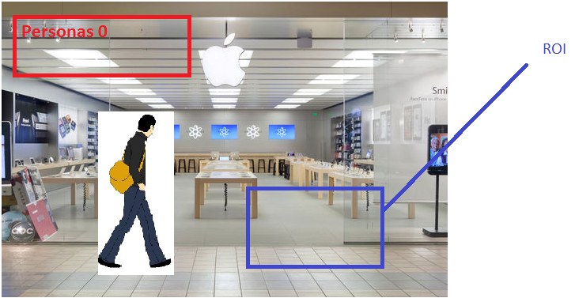
Desarrollo paso a paso: 5

Slide 10
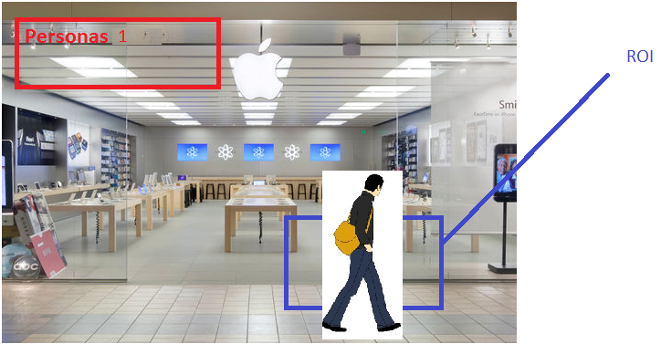
Desarrollo paso a paso: 6

Slide 11
¿Dudas? ¿Preguntas?

Slide 12
¡Gracias!

